Slide 1
개인키 암호 알고리즘
© Templateswise.com
컴퓨터SW 18017103 황제현

Slide 2
목 차
아이디어 개요
프로그램 구성
기대 효과

Slide 3
1. 아이디어 개요

Slide 4
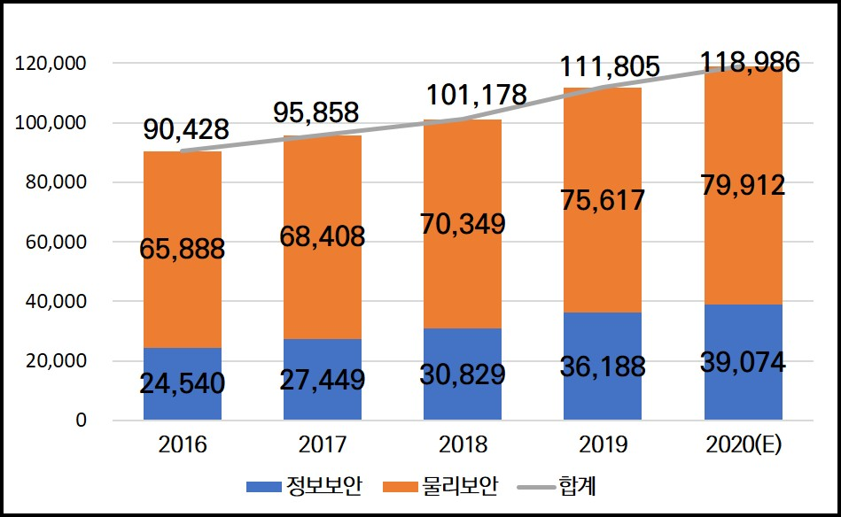
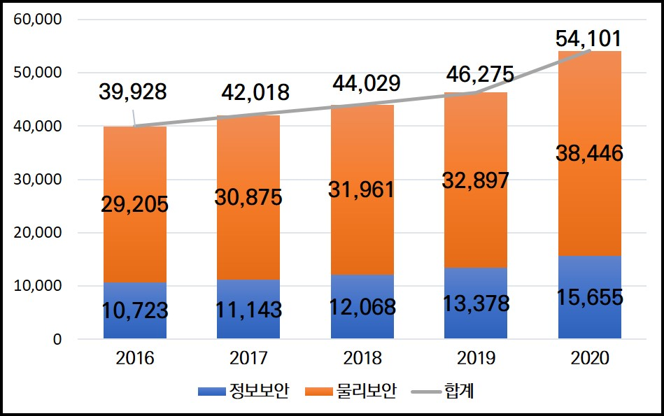
1. 아이디어 개요
4차 산업혁명, 코로나 등으로 인한 디지털 전환 가속으로 IT산업의 규모가 커짐에 따라, 정보보안의 중요성 또한 날로 증대하고 있다.
국내 정보보호산업 매출액(백만원)
(2020 국내정보보호산업 실태조사, 한국정보보호산업협회)
국내 정보보호산업 인력현황(명)
(2020 국내정보보호산업 실태조사, 한국정보보호산업협회)

Slide 5
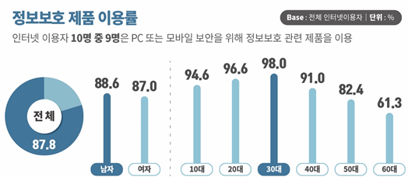
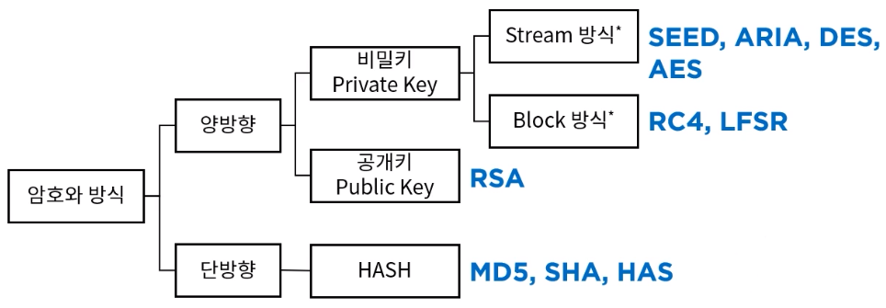
1. 아이디어 개요
기업, 단체, 개인 상관없이 자신의 정보를 지키는 것은 선택이 아닌 필수가 되었다.
정보보호 제품 이용률
(2020 정보보호 실태조사, 한국정보보호산업협회)
우리가 이용하는 보안제품이나 각종 서비스의 보안 기능의 핵심은 데이터 암호화이며, 여러가지 기법이 존재한다.
여러가지 암호화 방식
([보안] 암호 알고리즘 (Encryption Algorithms) (velog.io))

Slide 6
1. 아이디어 개요
이번 프로젝트의 목표는 개인키(비밀키) 암호 알고리즘을 이용하여 간단한 암호화 프로그램을 구현하는 것이다.
개인키 암호 알고리즘은 데이터를 암호화, 복호화 할 때 동일한 키를 사용하는 방식이며, 특징은 다음과 같다.
장점
암호/복호화 속도가 빠름
알고리즘이 단순함
파일의 크기가 작음
단점
사용자가 많아지면 관리해야 할 키도 늘어남

Slide 7

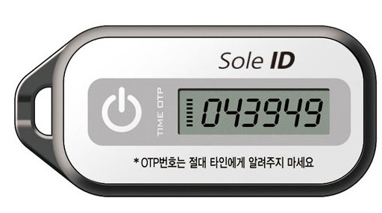
1. 아이디어 개요
문제점 - 키의 배송 문제
아무리 알고리즘을 강력하게 설계해도, 암호화의 핵심인 키를 도난 당하면 아무 소용이 없다.
따라서 키를 안전하게 전달하는 것이 중요하다.
해결방안
키를 별도로 암호화 한다. 이 방식을 발전시키면 공개키 암호화 방식이 된다.
통신 시마다 키를 새로 생성한다. (일회성 대칭키) 유사한 개념으로 OTP가 있다.
예시) 토큰 방식의 OTP 발급기

Slide 8
2. 프로그램 구성

Slide 9
2. 프로그램 구성 (암호화)
* 과정 도식화를 위해 연출한 실행결과로, 실제와 다를 수 있음.
1. 데이터를 입력받는다.
2. 데이터를 유니코드로 변환한다.
3. 변환된 유니코드를 무작위 진법으로 변환한다.
suction 2735
73 75 63 74 69 6f 6e 20 32 37 33 35
ex) 8진법
111 113 77 112 105 157 156 24 40 45 41 43
3. 키를 생성하고 XOR연산한다.
5. 연산결과를 다시 문자열로 변환한다.
111 113 77 112 105 157 156 24 40 45 41 43
XOR
76 47 15 0 114 31 110 23 41 67 77
=
460 455 120 437 405 433 517 154 123 144 166 174
ǌ Ǉ x Ƶ ƕ Ʊ ȅ  {  ¦ ®

Slide 10
2. 프로그램 구성 (복호화)
* 과정 도식화를 위해 연출한 실행결과로, 실제와 다를 수 있음.
1.변환된 문자열과 키를 전달받는다.
2. 문자열을 다시 유니코드로 변환한다.
ǌ Ǉ x Ƶ ƕ Ʊ ȅ  {  ¦ ®
Key = 41 76 47 15 0 114 31 110 23 41 67 77
진법 = 8
460 455 120 437 405 433 517 154 123 144 166 174
4. 연산 결과는 8진수이므로 16진수로 변환한다.
3. 키와 XOR연산한다.
5. 문자열로 변환한다.
460 455 120 437 405 433 517 154 123 144 166 174
XOR
41 76 47 15 0 114 31 110 23 41 67 77
=
111 113 77 112 105 157 156 24 40 45 41 43
73 75 63 74 69 6f 6e 20 32 37 33 35
suction 2735

Slide 11
3. 기대 효과

Slide 12
3. 기대 효과
• 개발 역량 강화
- 암호 알고리즘의 원리를 이해하고 직접 파이썬으로 구현함으로써 관련 지식을 학습하고 개발 역량을 강화할 수 있다.
• 이식성
- 데이터 자체를 암호화하는 방법을 제공하므로 데이터를 다루는 모든 분야에서 광범위하게 활용할 수 있다.

